Slide 1
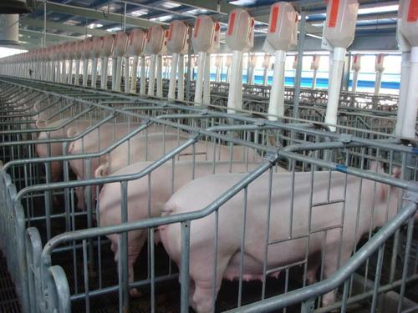
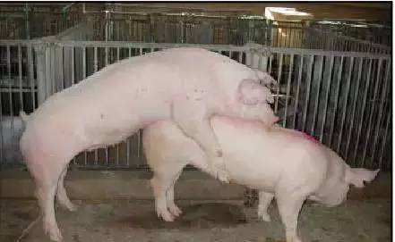
项目四 种猪饲养管理
任务3 猪的发情鉴定及配种

Slide 2
三、猪的配种方法
（一）自然交配（本交）
本交一般一采用人工辅助交配方式。
将适配期的发情母猪与公猪赶到配种场地。当母猪与公猪个体差异不大，交配没有困难时，不用人工辅助让它们自由交配。如公母猪个体差异较大，就需要人工辅助交配。

Slide 3
（二）人工授精
猪的人工授精：通过人工方法将公猪的精液采集出来，经过检查、处理，再输入发情母猪的生殖道内的过程。

Slide 4
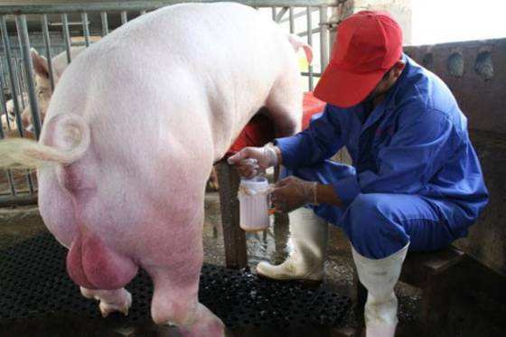
1.采精准备
（1）采精场地准备
采精前要打扫干净采精室，用紫外线照射灭菌。
（2）器材准备
精液杯、一次性采精手套、消毒的纱布显微镜、载波片、盖玻片、高猛酸钾、精液瓶（袋）等用具。
公猪采精
Notes:
当图网 www.99ppt.com

Slide 5
2.采精方法
手握式采精
（1）取出专用集精瓶或量杯，上面盖以消毒纱布，以过滤精液胶状物；
（2）外生殖器清洗消毒；
（3）采精员蹲在采精架的右侧后方，手握成空拳，公猪爬上采精架时，左手掌心向下将阴茎导入空拳内，轻握阴茎螺旋部，使龟头露出手掌外，让其抽送片刻，随阴茎充分勃起时顺势牵伸向前，不让滑动，手作有节奏的一紧一松的弹性刺激，直到引起公猪射精。另一手持集精瓶收集富含精子部分的精液。
（4）公猪射精停止，可按上法再次施加压力，即可引起公猪再次射精，直到公猪射精结束，自动从台畜下来为止。
（5）采精结束，保护精子不要过冷、污染、光照等，立即送检。
Notes:
当图网 www.99ppt.com

Slide 6
3.精液检查
（1）精液量评定
后备公猪150-200ml/次，成年公猪200-600ml/次
（2）感官检查
颜色：乳白色或灰白色，精子密度越大，颜色越白
气味：无味或具有公猪特有的微腥味
（3）活力检查
在显微镜下观察一个视野内作直线运动的精子所占的百分比。
新鲜精液的精子活力以高于0.7为正常，稀释后的精液，当活力低于0.6时，则弃去不用。
现代化种公猪管理采用自动采精系统，封闭的采精过程从源头减少精液污染，提升精液品质
Notes:
当图网 www.99ppt.com

Slide 7
4.精液稀释
精液稀释是在精液里加一些配制好的、适宜于精子存活的并保持精子受精能力的溶液。猪的精液一般进行2-4倍稀释。
5.精液保存
精液保存的方法：
常温保存（15-25℃）
低温保存（0-5℃）
Notes:
当图网 www.99ppt.com

Slide 8
6.输精
精液准备：将“合格”精液温度升高到35~38度左右
输
精
前
准
备
母猪准备：将待配种母猪赶入配种栏，最好母猪能看到或碰到试情公猪鼻部，清洁母猪阴唇、阴户，用0.1%高锰酸钾水溶液消毒母猪外阴部、尾根及臂部周围，再用清水清洁，最后用卫生纸吸干水分。
输精人员准备：消毒清洁双手，带一次性手套。

Slide 9
6.输精
输精过程
按摩母猪侧面以及对其背部或腰角
取出无污染的一次性输精管
润滑输精管前端
45°角向上插入生殖道，逆时针旋转缓慢用力
直到感觉输精管前端被锁定(轻轻拉会不动)
接到输精管上开始输精
用剪刀剪去精液袋管嘴
缓慢摇匀精液
取出精液，确认公猪品种、耳号
Notes:
当图网 www.99ppt.com

Slide 10
6.输精
输精注意事项
输精时按摩母猪的腹部和乳房，促进宫缩，利于精液被吸入。
当精液完全进入子宫内将输精管末端折起，使输精管保留在产道内3-5分钟，然后先平后斜向下抽出。
多次性输精管应立即用冷水冲洗，送回实验室处理，一次性输精器应将其废弃。

Slide 11
（三）配种方式
1.单次配种：母猪一个发情期内，只与一头公猪配种一次。
2.重复配种：母猪一个发情期内，用同一头公猪先后配种两次，间隔10-12h。
3.双重配种：母猪一个发情期内，用不同品种的两头公猪或同一品种的两头公猪，间隔10-30分钟各配一次。
4.多次配种：母猪一个发情期内，同一或不同公猪，交配3次以上。
初配母猪或某些刚引入的国外猪品种采用多次配种
Notes:
当图网 www.99ppt.com

